Slide 1

LIA
Asistente Personal Inteligente
LIA, ASISTENTE PERSONAL INTELIGENTE PARA LA DIGITALIZACIÓN DE LAS FUNCIONES DEL SECRETARIADO EJECUTIVO MEDIANTE INTELIGENCIA ARTIFICIAL CONVERSACIONAL
PROYECTO DE INNOVACIÓN TECNOLÓGICA
Gustavo Ugarte • Secretariado Ejecutivo Intermedio • [Institución] • 2026

Slide 2
CONTENIDO DE LA PRESENTACIÓN
1
Justificación de la innovación
2
Objetivos
3
Población beneficiaria
4
Esquema de diseño
5
Tecnologías y metodología
6
Costos de diseño
7
Mercado de comercialización
8
Beneficios
9
Empresas competidoras
10
Estrategias, conclusiones y recomendaciones
2

Slide 3

INTRODUCCIÓN
La inteligencia artificial ya transforma la vida cotidiana. ¿Por qué no también el trabajo secretarial?
La gestión de agendas y pendientes sigue apoyándose en formularios y menús tradicionales.
Esa fricción provoca pendientes olvidados o registrados fuera de tiempo.
Lia fusiona el conocimiento del secretariado ejecutivo con inteligencia artificial conversacional.
3

Slide 4




JUSTIFICACIÓN DE LA INNOVACIÓN
El problema
Respuesta con IA
Las herramientas tradicionales exigen formularios y menús: pendientes olvidados o registrados tarde.
Claude interpreta el lenguaje natural y ejecuta acciones reales, no solo genera texto.
Arquitectura moderna
Acceso administrado
Servicios en la nube y aplicación web progresiva, sin servidores propios que administrar.
Roles de usuario y panel de administración, pensado para un uso real y controlado.
4

Slide 5
OBJETIVOS
OBJETIVO GENERAL
Desarrollar Lia, un asistente personal inteligente para la digitalización de las funciones del secretariado ejecutivo mediante inteligencia artificial conversacional.
OBJETIVOS ESPECÍFICOS
1
Sistema de gestión de tareas con prioridad, hora exacta y recurrencia.
2
IA capaz de crear, listar, modificar y eliminar tareas reales.
3
Entrada y salida de voz: dictado y lectura de respuestas.
4
Notificaciones automáticas: resumen diario y hora exacta.
5
Acceso administrado por roles y panel de administración.
6
Contactos, notas de reunión, caja chica y correspondencia formal.
5

Slide 6




POBLACIÓN BENEFICIARIA
Directos
Indirectos
Académica
Crecimiento
Ejecutivos, profesionales independientes y secretariado ejecutivo.
Personas y organizaciones que dependen de quien usa Lia.
Estudiantes y egresados de secretariado ejecutivo.
De un usuario individual a equipos y oficinas completas.
6

Slide 7
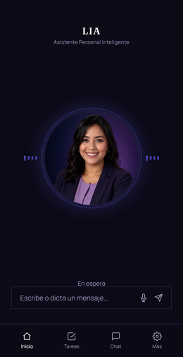
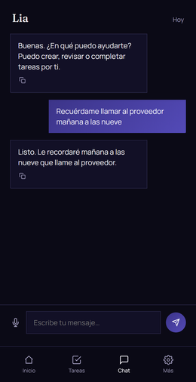
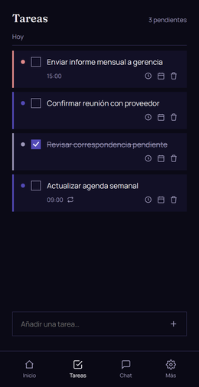
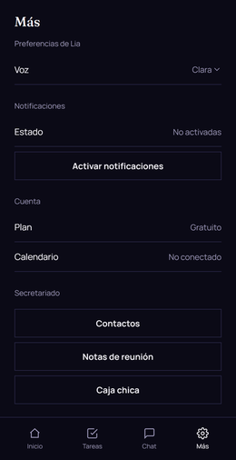
ESQUEMA DE DISEÑO
Interfaz del usuario — cuatro pantallas principales
Inicio
Conversación
Tareas
Más
7

Slide 8
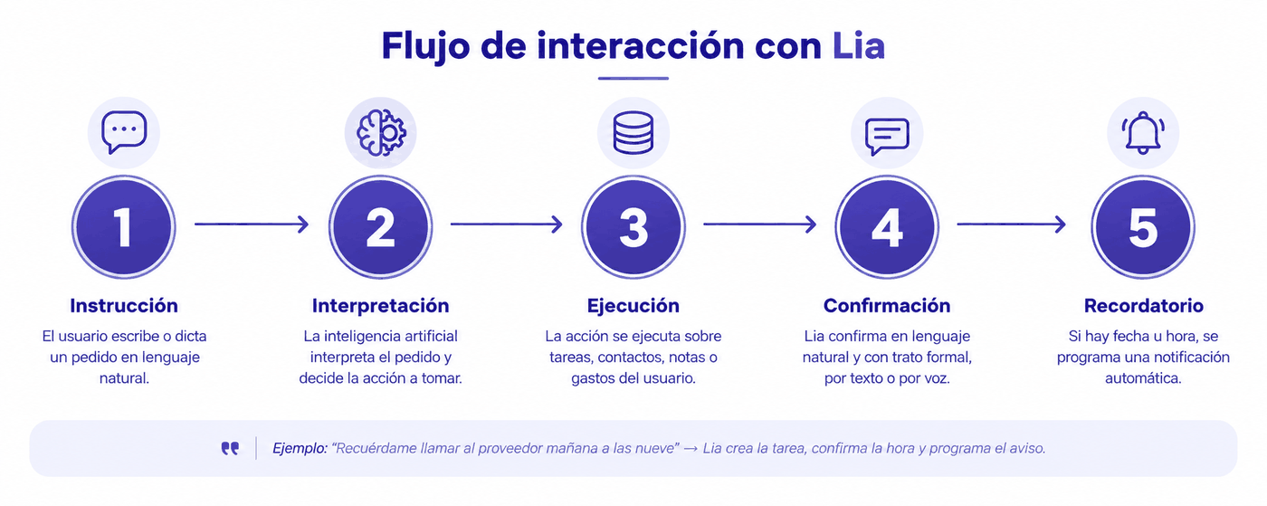
ESQUEMA DE DISEÑO
Flujo de interacción con Lia
8

Slide 9
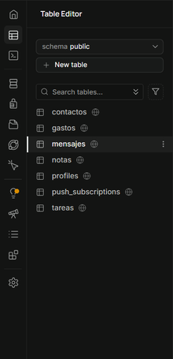



ALMACENAMIENTO Y NOTIFICACIONES
Tablas independientes
Tareas, contactos, notas, gastos, usuarios y mensajes, cada una separada por tipo de información.
Acceso restringido por fila
Cada usuario solo ve y modifica sus propios registros, sin excepción.
Dos tipos de aviso
Resumen diario de pendientes y notificación exacta a la hora solicitada.
Base de datos real de Lia
9

Slide 10






TECNOLOGÍAS UTILIZADAS
HTML / CSS / JS
Vercel
Supabase
API de Claude
Web Speech API
Push API
pg_cron
Git y GitHub
+ Asistente de código con IA, dirigido en cada decisión de desarrollo.
10

Slide 11
METODOLOGÍA DE DESARROLLO
Proceso iterativo, dirigido y validado en cada etapa
1
2
3
4
5
6
7
8
Gestión
básica de
tareas
Conversación
con IA
Atributos
de la
agenda
Voz:
dictado y
lectura
Acceso
administrado
Rediseño
visual
Funciones
secretariales
Documentación
del proyecto
11

Slide 12

COSTOS DE DISEÑO
Bs 12.400
Bs 6.200
Bs 398
Mano de obra
Materiales
Funcionamiento / mes
Inversión inicial total: Bs 18.998
Suma de mano de obra, materiales y funcionamiento mensual
12

Slide 13
MERCADO DE COMERCIALIZACIÓN
Modelo de suscripción mensual
PERSONAL
OFICINA
INSTITUCIONAL
Bs 49
Bs 199
A convenir
• Un usuario individual
• Hasta 5 usuarios
• Organizaciones grandes
• Tareas, voz y texto
• Todo lo de Personal
• Todo lo de Oficina
• Notificaciones oportunas
• Panel de administración
• Soporte dedicado
13

Slide 14


BENEFICIOS
Para el usuario
Para las organizaciones
Económicos
Menos pendientes olvidados, dictado por voz y notificaciones oportunas sin revisar la app.
Función administrativa sin contratar personal adicional, con acceso administrado.
Suscripción más económica que contratar personal, y menos costos por pendientes perdidos.
14

Slide 15
EMPRESAS COMPETIDORAS
Producto | Tipo | Limitación frente a Lia
Google Tasks / MS To Do / Todoist | App de tareas tradicional | Formularios y menús; no interpreta lenguaje natural
Siri / Google Assistant / Alexa | Asistente de voz genérico | No gestiona agenda ni administra usuarios
Motion / Reclaim.ai | Agenda con IA | Programa el calendario, no conversa; más caro
Lia | Asistente conversacional secretarial | Conversación, acceso administrado y trato formal, bajo costo
15

Slide 16




ESTRATEGIAS Y PROYECCIONES
ESTRATEGIAS DE MEJORA
PROYECCIONES
Página de presentación (landing page)
Escalamiento de infraestructura
Integración con Google Calendar
Expansión a otros países de habla hispana
Redacción ampliada de correspondencia
Crecimiento del plan institucional
Publicación en tienda de aplicaciones
Reinversión continua en el producto
Nuevas voces regionales
16

Slide 17

CONCLUSIONES
Lia demuestra que es posible fusionar el conocimiento del secretariado ejecutivo con la inteligencia artificial, digitalizando funciones reales sin reemplazar el criterio profesional.
Innovación aplicada, no una moda tecnológica
Viable: costos cubiertos por el modelo de suscripción
Diferenciada frente a toda la competencia actual
17

Slide 18
RECOMENDACIONES
Realizar una prueba piloto con usuarios reales antes de comercializar.
Formalizar el modelo de negocio (análisis legal y tributario).
Mantener atención constante a la seguridad y privacidad de los datos.
Recoger retroalimentación de forma continua.
Fomentar este tipo de proyectos desde la formación en secretariado ejecutivo.
18

Slide 19
GRACIAS
¿Preguntas?
lia-app • github.com/gustavougartecanaza-wq/lia-app

